Slide 1
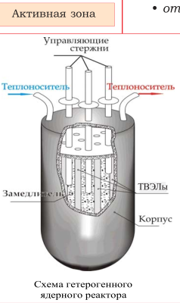
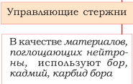
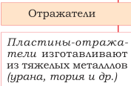
Типы ядерных реакторов
В ядерном реакторе происходит преобразование ядерной энергии, освобождающейся в процессе регулируемой цепной реакции деления ядер атомов тяжелых элементов, в тепловую энергию.
Основными элементами ядерного реактора являются:
активная зона,
замедлитель,
управляющие (контрольные) стержни,
отражатель,
теплоноситель.

Slide 2
По способу размещения топлива реакторы делят на гетерогенные и гомогенные.
В гетерогенных реакторах ядерное топливо распределено по активной зоне неравномерно – в виде отдельных блоков.
Топливо находится в герметичной защитной оболочке из термостойкого циркониевого сплава.
Такие элементы конструкции получили название тепловыделяющих элементов (ТВЭЛов).
В гомогенных реакторах ядерное топливо равномерно распределяется по активной зоне.

Slide 3
Ядерное топливо
представляет собой смесь веществ, содержащих как делящиеся ядра (чаще всего ²³⁵U), так и ядра ²³⁸U или ²³²Th, которые в результате взаимодействия с нейтронами могут образовывать делящиеся ядра ²³³U или ²³⁹Pu.
В настоящее время в качестве топлива для ядерных реакторов, в основном, используют урановое топливо в виде диоксида урана (UO₂), в котором содержание ²³⁵U достигает 2-4 %.
В процессе работы реактора образуется около 200 осколочных радионуклидов, преимущественно с атомными массами от 88 до 110 и от 125 до 150

Slide 4
Нейтроны,
образующиеся в результате процесса ядерного деления уранового топлива, в зависимости от величины их энергии (Е_{н}) делят на:
тепловые,
промежуточные,
быстрые.
Делящиеся ядра ²³⁵U наиболее эффективно захватывают тепловые нейтроны.
Чтобы получать тепловые нейтроны в количестве, достаточном для поддержания цепной реакции деления ядер урана, в реакторе применяют замедлители.

Slide 5
Замедлители –
это вещества, которым быстрые высокоэнергетические нейтроны и промежуточные нейтроны средних энергий передают часть своей кинетической энергии, превращаясь в медленные тепловые нейтроны.
В качестве замедлителей используют графит (С), воду (Н₂0) и тяжелую воду, в которой атомы обычного водорода – протия (¹Н) заменены атомами тяжелого водорода дейтерия (D или ²Н).
В гетерогенных реакторах замедлитель расположен между ТВЭЛами.
В гомогенных реакторах замедлитель смешан с ядерным топливом и равномерно распределен по активной зоне.
В зависимости от состава используемого замедлителя реакторы подразделяют на:
графитовые,
водные,
тяжеловодные.

Slide 6
Управляющие (контрольные) стержни
состоят из веществ, которые хорошо поглощают нейтроны.
С их помощью регулируют процесс ядерного деления.
Поддерживают определенное содержание нейтронов в активной зоне, обеспечивая протекание цепной реакции ядерного деления, препятствуя чрезмерно активному прохождению процесса деления и перегре­ву активной зоны реактора, который может привести к серьезной аварии.

Slide 7
Отражатели
применяют для уменьшения потерь нейтронов, участвующих в делении. Отражатели изготавливают из тяжелых металлов и располагают по периферии активной зоны.
Они возвращают нейтроны в активную зону, увеличивая число нейтронов, участвующих в делении.
Теплоноситель
используют для отвода из активной зоны реактора тепловой энергии, в которую преобразуется энергия ядерного деления и сопутствующих ядерных превращений.
В качестве теплоносителей применяют воду, жидкие металлы (калий, натрий и др.), газы (воздух, азот, диоксид углерода, гелий и др.), и даже некоторые органические вещества.
В зависимости от типа теплоносителя реакторы подразделяют на:
водяные,
жидкометаллические,
газовые,
органические.

Slide 8
